Slide 1
LPIC-1. Examen 101. Objectius 104.1, 104.2 i 104.3
LPI 104.1. Crear particions i sistemes de fitxers
LPI 104.2. Mantenir la integritat dels sistemes de fitxers
LPI 104.3. Muntatge i desmuntatge de sistemes de fitxers
http://acacha.org/mediawiki/index.php/LPI_104.1
http://acacha.org/mediawiki/index.php/LPI_104.2
http://acacha.org/mediawiki/index.php/LPI_104.3
Notes:
Presentació: Nom. Index de les tres parts de la prova?
OBJECTIU: comprovació de l'aptitud pedagògica de l'aspirant i el seu domini de les tècniques necessàries per a l'exercici docent
CONCLUSIÓ: Degut a que el temps per aquesta prova es limitat, em centraré en les parts de la programació que són competència directa del professor i només esmentaré de forma ràpida les qüestions que venen fixades de forma normativa per alguns dels ents reguladors dels Cfs.
El meu objectiu és intentar demostrar en aquest temps límitat la meva capacitat com a docent, que puc ser bon comunicador, amb iniciativa i creativitat, sensible amb la diversitat a l'aula i als conflictes i/o problemes que poden sortir i que obviament predisposat a la innovació i adaptació a les circumstàncies

Slide 2
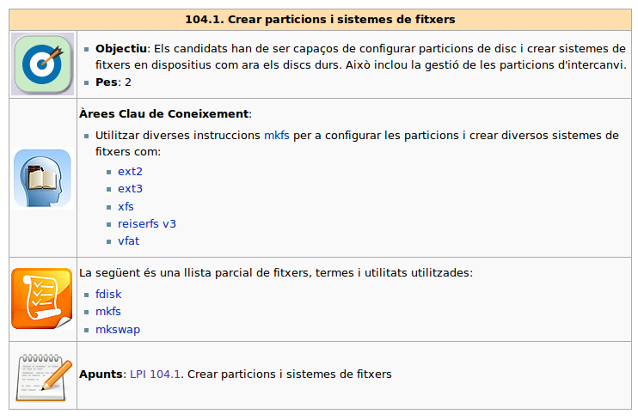
Objectius

Slide 3
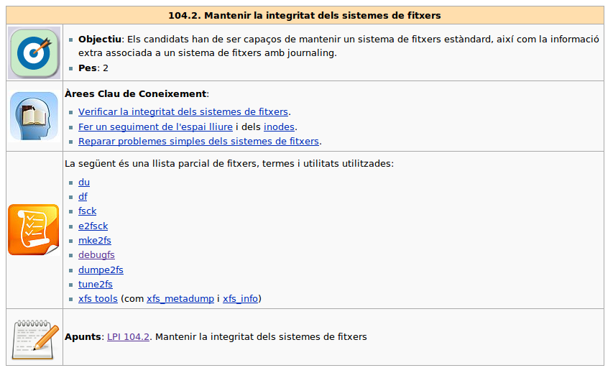
Altres objectius

Slide 4
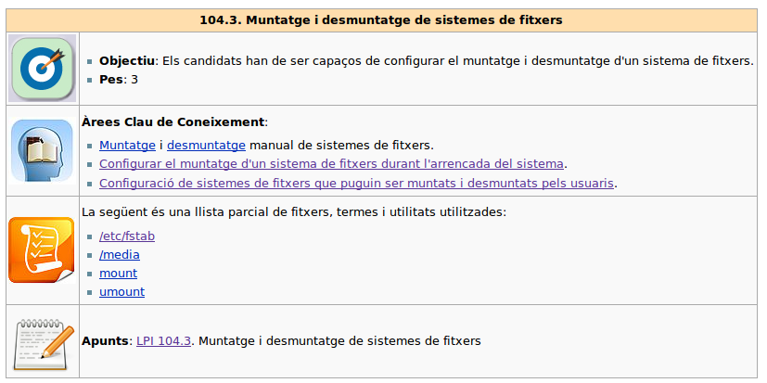
Altres objectius

Slide 5


Formatació
Formatació de dispositius
  Prepara el dispositiu per tal d'emmagatzemar dades.
2 tipus de formatat
  Formatació a nivell físic
    Formatat a baix nivell: relacionat amb la organització física del dispositiu i és un formatat molt proper al maquinari. En un disc dur, consisteix en traçar amb senyals magnètiques les pistes i els sectors del disc. Normalment aquest formatat ja ve fet de fabrica
    Formatat a alt nivell: Més proper al sistema lògic i al sistema operatiu (programari).

Slide 6
Formatació
    S'encarrega de crear un sistema de fitxers buit (partició) i instal·lar un gestor d'arrancada. A vegades, també se l'anomena "formatació ràpida" (quick format).
    L'ordre que ens permet crear les particions d'un disc és fdisk
    Hi ha alternatives gràfiques com cfdisk, gparted o l'eina palimpsest.
  Formatació a nivell lògic
    Crea el sistema de fitxers amb el que treballarà el sistema operatiu. Hi han diferents sistemes de fitxers i diferents comandes per crear cada sistema de fitxers.
    mkfs és un front-end per a crear diferents tipus de sistemes de fitxers.

Slide 7
Manipulació de la taula de particions. fdisk
Fixed disk
  Segons el manual ($ man fdisk):
    fdisk - Partition table manipulator for Linux
  Utilitzarem el fdisk de GNU.
  Permet modificar la taula de particions
  No confondre amb el fdisk d'altres sistemes. Mateix objectiu, però diferent funcionament
  Proporcionat pel paquet util-linux
$ whereis fdisk
fdisk: /sbin/fdisk /usr/share/man/man8/fdisk.8.gz
$ dpkg -S /sbin/fdisk
util-linux: /sbin/fdisk

Slide 8

Manipulació de la taula de particions. fdisk
Consulta de les particions del sistema
  Tot i ser una ordre de superusuari (carpeta /sbin) es pot utilitzar en mode consulta. Sempre però cal ser superusuari
$ sudo fdisk -l
Disc /dev/sda: 203.9 GB, 203928109056 octets
255 heads, 63 sectors/track, 24792 cylinders
Units = cilindres of 16065 * 512 = 8225280 bytes
Disk identifier: 0x35e635e6
Dispositiu Arrenc. Inici Final Blocs Id Sistema
/dev/sda1 * 1 4178 33559753+ c W95 FAT32 (LBA)
/dev/sda2 4179 6728 20482875 83 Linux
/dev/sda3 6729 24792 145099080 5 Estesa
/dev/sda5 6729 10552 30716248+ 83 Linux
/dev/sda6 10553 24537 112334481 83 Linux
/dev/sda7 24538 24792 2048256 82 Intercanvi Linux / Solaris
Disc /dev/sdb: 160.0 GB, 160041885696 octets
255 heads, 63 sectors/track, 19457 cylinders
Units = cilindres of 16065 * 512 = 8225280 bytes
Disk identifier: 0x460972ee
Dispositiu Arrenc. Inici Final Blocs Id Sistema
/dev/sdb1 1 19457 156288321 83 Linux
1er disc
1er disc
Particions
2on disc

Slide 9
Manipulació de la taula de particions. fdisk
Dades generals del disc
  Units: Important! Indica quines són les unitat mostrades als camps inici i final --> Per defecte: cilindres
    255 capçals: En una sola operació mecànica és llegeixen/escriuen 255 sectors
    255x63=16065: Número de sectors que es poden llegir en una volta de disc (sectors d'un cilindre). 8225280 (7,8MB) és el nombre de bytes llegits per volta de disc
    Hi ha tants cilindres com pistes per cara
    Les particions acaben o s'inicien en cilindres.
Disc /dev/sda: 203.9 GB, 203928109056 octets
255 heads, 63 sectors/track, 24792 cylinders
Units = cilindres of 16065 * 512 = 8225280 bytes
Disk identifier: 0x35e635e6

Slide 10
Manipulació de la taula de particions. fdisk
  Nom del dispositiu: /dev/sdb
  Mida: en GB, múltiples de 1000 (Consulteu Prefijo binario).
  Mida en bytes: 160041885696
  Identificador de disc: Al MBR del disc, al costat de la taula de particions trobem 2 bytes amb l'identificador del disc

Slide 11
Manipulació de la taula de particions. fdisk
SI: Múltiples de 1000
Unitats en sectors i sfdisk
  Més complet i en català:
$ sudo fdisk -lu
Disc /dev/sda: 120.0 GB, 120034123776 octets
255 heads, 63 sectors/track, 14593 cylinders, total 234441648 sectors
Units = sectors of 1 * 512 = 512 bytes
Disk identifier: 0xa0000000
Units = cilindres of 16065 * 512 = 8225280 bytes. És a dir cada cilindre són uns 8.22528MB o uns 7.84423MiB
$ sudo sfdisk -l
Disc /dev/sda: 14593 cilindres, 255 capçals, 63 sectors/pista
Unitats = cilindres de 8225280 octets, blocs de 1024 octets, contant des de 0
...

Slide 12


Manipulació de la taula de particions. fdisk
Particions del disc:
  Nom del dispositiu: nomenclatura Linux
  *: Indica partició d'arrancada (aka activa). No necessària en Linux, imprescindible per arrancar Windows
  Inici i Final en les unitats especificades a la capçalera (per defecte cilindres)
  Blocs: blocs del nucli Linux (2 sectors= 1024 bytes)
  + indica una partició on no coincideix el nombre de blocs amb l'espai de la partició (arrodoniments)
Dispositiu Arrenc. Inici Final Blocs Id Sistema
/dev/sda1 * 1 4178 33559753+ c W95 FAT32 (LBA)
/dev/sda2 4179 6728 20482875 83 Linux
/dev/sda3 6729 24792 145099080 5 Estesa
/dev/sda5 6729 10552 30716248+ 83 Linux
/dev/sda6 10553 24537 112334481 83 Linux
/dev/sda7 24538 24792 2048256 82 Intercanvi Linux

Slide 13
Manipulació de la taula de particions. fdisk
Codis x86. Tipus de particions
Ordre (m per a obtenir ajuda): l
0 Buida 24 NEC DOS 81 Minix / antic L bf Solaris
1 FAT12 39 Plan 9 82 Intercanvi Linu c1 DRDOS/sec (FAT-
2 XENIX arrel 3c Recuperació Pa 83 Linux c4 DRDOS/sec (FAT-
3 XENIX usr 40 Venix 80286 84 Unitat C: ocult c6 DRDOS/sec (FAT-
4 FAT16 <32M 41 PPC arrencada P 85 Linux estesa c7 Syrinx
5 Estesa 42 SFS 86 Joc de volums N da Dades sense S.F
6 FAT16 4d QNX4.x 87 Joc de volums N db CP/M / CTOS / .
7 HPFS/NTFS 4e QNX4.x segona p 88 Linux text de Utilitat Dell
8 AIX 4f QNX4.x tercera 8e Linux LVM df BootIt
9 AIX arrencable 50 OnTrack DM 93 Amoeba e1 Accés DOS
a Gestor d'arrenc 51 OnTrack DM6 Aux 94 Amoeba BBT e3 DOS R/O
b W95 FAT32 52 CP/M 9f BSD/OS e4 SpeedStor
c W95 FAT32 (LBA) 53 OnTrack DM6 Aux a0 Hivernació d'I eb Sis. Fitx. BeOS
e W95 FAT16 (LBA) 54 OnTrackDM6 a5 FreeBSD ee GPT
f W95 Estesa (LBA 55 EZ-Drive a6 OpenBSD ef EFI (FAT-12/16/
10 OPUS 56 Golden Bow a7 NeXTSTEP f0 Arrencada Linux
11 FAT12 oculta 5c Priam Edisk a8 UFS de Darwin f1 SpeedStor
12 Diagnòstics Co 61 SpeedStor a9 NetBSD f4 SpeedStor
14 FAT16 <32M ocul 63 GNU HURD o SysV ab Arrencada de Da f2 Secundària DOS
16 FAT16 oculta 64 Novell Netware af HFS / HFS+ fb VMware VMFS
17 HPFS/NTFS ocult 65 Novell Netware b7 S.f. BSDI fc VMware VMKCORE
18 SmartSleep d'AS 70 DiskSecure Mult b8 Intercanvi de B fd Autodetecció R
1b W95 FAT32 ocult 75 PC/IX bb Boot Wizard ocu fe LANstep
1c W95 FAT32 (LBA) 80 Minix antic be Arrencada Solar ff BBT
1e W95 FAT16 (LBA)

Slide 14
Dispositius de loop
Munten una imatge com si fos un dispositiu de blocs
  Pseudo-dispositius. Aka vnd (vnode disk) o lofi (loopback file interface). 8 dispositius
Ordre losetup
  Gestiona els dispositius de loop
  Consultar el primer dispositiu de loop lliure:
  Muntar un dispositiu de loop
$ ls /dev/loop
loop0 loop1 loop2 loop3 loop4 loop5 loop6 loop7
$ sudo losetup -f
/dev/loop1
$ sudo losetup /dev/loop1 ~/ProvesDiscs/images/1GB.img
$ sudo mount -o loop ubuntu-9.10-desktop-i386.iso mnt

Slide 15
Entorn de proves
Obtenint una còpia d'una partició amb dd
Creant una imatge de disc des de zero
$ dd if=/dev/sdb2 of=~/partition.img bs=4096 conv=notrunc,noerror
$ mkdir -p ~/ProvesDiscs/images/
$ nice dd if=/dev/zero of=~/ProvesDiscs/images/1GB.img bs=1024k count=1000
$ sudo losetup /dev/loop0 ~/ProvesDiscs/images/1GB.img
$ sudo fdisk /dev/loop0
El dispositiu no conté ni taula de particions DOS vàlida, ni cap etiqueta de disc Sun, SGI o OSF
Building a new DOS disklabel with disk identifier 0x3b8a8499.
Changes will remain in memory only, until you decide to write them.
After that, of course, the previous content won't be recoverable.

Slide 16
Fdisk. Manipulació de particions
Menu de fdisk. Menu normal
Ordre (m per a obtenir ajuda): m
Acció de l'ordre
a estableix un senyalador d'arrencada
b edita l'etiqueta de disc bsd
c estableix el senyalador de compatibilitat amb DOS
d suprimeix una partició
l llista els tipus de particions conegudes
m imprimeix aquest menú
n afegeix una nova partició
o crea una nova taula de particions DOS buida
p imprimeix la taula de particions
q surt sense desar els canvis
s crea una etiqueta de disc Sun nova
t canvia l'identificador del sistema d'una partició
u canvia les unitats de visualització/entrada
v verifica la taula de particions
w escriu la taula al disc i surt
x funcions addicionals (només experts)

Slide 17
Fdisk. Manipulació de particions
Menú experts
Ordre (m per a obtenir ajuda): x
Ordre d'expert (m per a obtenir ajuda): m
Acció de l'ordre
b desplaça les dades d'una partició a l'inici
c canvia el nombre de cilindres
d imprimeix les dades crues a la taula de particions
e llista les particions esteses
f arregla l'ordre de les particions
g crea una taula de particions IRIX (SGI)
h canvia el nombre de capçals
i change the disk identifier
m imprimeix aquest menú
p imprimeix la taula de particions
q surt sense desar els canvis
r torna al menú principal
s canvia el nombre de sectors per pista
v verifica la taula de particions
w escriu la taula al disc i surt

Slide 18
Entorn de proves
Que passa si utilitzem la imatge de disc directament (sense loop)?
  No reconeix la geometria del disc
  No es fàcil accedir a les particions creades
$ ls -lah ~/ProvesDiscs/images/1GB.img
-rw-r--r-- 1 sergi sergi 1000M 2009-11-08 20:44 /home/sergi/ProvesDiscs/images/1GB.img
$ od ~/ProvesDiscs/images/1GB.img
0000000 000000 000000 000000 000000 000000 000000 000000 000000
*
$ fdisk ~/ProvesDiscs/images/1GB.img
El dispositiu no conté ni taula de particions DOS vàlida, ni cap etiqueta de disc Sun, SGI o OSF
Building a new DOS disklabel with disk identifier 0xf0ec759f.
Changes will remain in memory only, until you decide to write them.
After that, of course, the previous content won't be recoverable.
Heu de definir els cilindres

Slide 19
Entorn de proves
Definir la geometria d'un disc amb fdisk
$ fdisk ~/ProvesDiscs/images/1GB.img
El dispositiu no conté ni taula de particions DOS vàlida, ni cap etiqueta de disc Sun, SGI o OSF
Building a new DOS disklabel with disk identifier 0xf0ec759f.
Changes will remain in memory only, until you decide to write them.
After that, of course, the previous content won't be recoverable.
Heu de definir els cilindres.
Podeu fer això des del menú de funcions addicionals.
Avís: el senyalador 0x0000 invàlid de la taula de particions 4 es corregirà amb w(escriu)
Ordre (m per a obtenir ajuda): x
Ordre d'expert (m per a obtenir ajuda): s
Nombre de sectors (1-63, valor per defecte 63): 63
Avís: s'està establint el desplaçament del sector per a la compatibilitat amb DOS
Ordre d'expert (m per a obtenir ajuda): h
Nombre de capçals (1-256, valor per defecte 255): 255
Ordre d'expert (m per a obtenir ajuda): c
Nombre de cilindres (1-1024): 1024
Ordre d'expert (m per a obtenir ajuda): r
Ordre (m per a obtenir ajuda): w

Slide 20
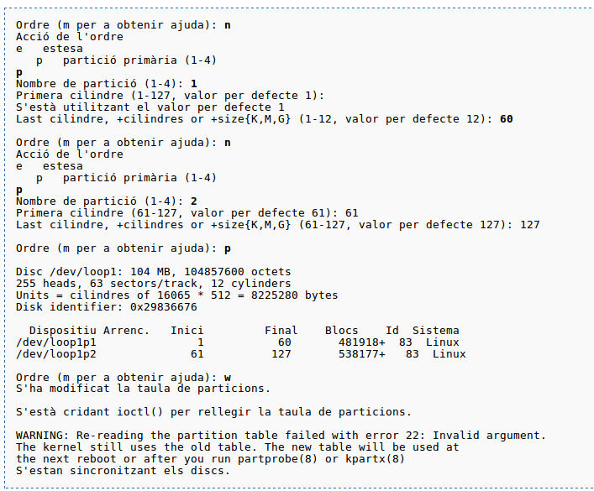
Fdisk. Crear Particions

Slide 21
Muntar particions amb dispositius loop
    Com accedim a les particions? Mitjançant offsets
      Els números que ens interessen són els sectors on s'inicien les particions:
        63: inici de la partició /dev/loop1p1. La mida està en sectors
        963900: inici de la partició /dev/loop1p2. La mida està en sectors.
      El offset es calcula en bytes, nº sectorsx512byes. Obtenim
        Partició /dev/loop0p1: 63x512=32256
        Partició /dev/loop0p2: 963900x512=493516800
No
existeixen
$ sudo fdisk -ul /dev/loop0
Disc /dev/loop1: 104 MB, 104857600 octets
255 heads, 63 sectors/track, 12 cylinders, total 204800 sectors
Units = sectors of 1 * 512 = 512 bytes
Disk identifier: 0x8f82f447
Dispositiu Arrenc. Inici Final Blocs Id Sistema
/dev/loop0p1 63 963899 481918+ 83 Linux
/dev/loop0p2 963900 2040254 538177+ 83 Linux

Slide 22
Muntar particions amb dispositius loop
  Podem accedir a les particions tornant a utilitzar losetup amb l'opció offset:
  Abans de muntar-les cal crear un sistema de fitxers
    L'ordre mount també accepta un offset
    Vegeu també kpartx
$ sudo losetup -o 32256 /dev/loop1 /dev/loop0
$ sudo losetup -o 49351680 /dev/loop2 /dev/loop0
$ sudo mkfs.ext3 /dev/loop1
$ sudo mkfs.ext3 /dev/loop2
$ cd
$ mkdir loop0p1
$ mkdir loop0p2
$ sudo mount /dev/loop1 loop1p1
$ sudo mount /dev/loop2 loop1p2

Slide 23
Manipulació de la taula de particions
Exemples
  Establir el senyalador d'arrancada (boot flag)
  Canviar l'identificador de disc
Ordre (m per a obtenir ajuda): a
Nombre de partició (1-4): 1
Ordre (m per a obtenir ajuda): x
Ordre d'expert (m per a obtenir ajuda): i
New disk identifier (current 0x406d3e03): 0x416d3e02
Disk identifier: 0x416d3e02

Slide 24
Manipulació de la taula de particions
Exemples
  Mostrar la taula de particions en hexadecimal
Ordre d'expert (m per a obtenir ajuda): d
Dispositiu: /home/sergi/ProvesDiscs/images/1GB.img
0x000: 00 00 00 00 00 00 00 00 00 00 00 00 00 00 00 00
0x010: 00 00 00 00 00 00 00 00 00 00 00 00 00 00 00 00
0x020: 00 00 00 00 00 00 00 00 00 00 00 00 00 00 00 00
0x030: 00 00 00 00 00 00 00 00 00 00 00 00 00 00 00 00
0x040: 00 00 00 00 00 00 00 00 00 00 00 00 00 00 00 00
0x050: 00 00 00 00 00 00 00 00 00 00 00 00 00 00 00 00
0x060: 00 00 00 00 00 00 00 00 00 00 00 00 00 00 00 00
0x070: 00 00 00 00 00 00 00 00 00 00 00 00 00 00 00 00
0x080: 00 00 00 00 00 00 00 00 00 00 00 00 00 00 00 00
0x090: 00 00 00 00 00 00 00 00 00 00 00 00 00 00 00 00
0x0A0: 00 00 00 00 00 00 00 00 00 00 00 00 00 00 00 00
0x0B0: 00 00 00 00 00 00 00 00 00 00 00 00 00 00 00 00
0x0C0: 00 00 00 00 00 00 00 00 00 00 00 00 00 00 00 00
0x0D0: 00 00 00 00 00 00 00 00 00 00 00 00 00 00 00 00
0x0E0: 00 00 00 00 00 00 00 00 00 00 00 00 00 00 00 00
0x0F0: 00 00 00 00 00 00 00 00 00 00 00 00 00 00 00 00
0x100: 00 00 00 00 00 00 00 00 00 00 00 00 00 00 00 00
0x110: 00 00 00 00 00 00 00 00 00 00 00 00 00 00 00 00
0x120: 00 00 00 00 00 00 00 00 00 00 00 00 00 00 00 00
0x130: 00 00 00 00 00 00 00 00 00 00 00 00 00 00 00 00
0x140: 00 00 00 00 00 00 00 00 00 00 00 00 00 00 00 00
0x150: 00 00 00 00 00 00 00 00 00 00 00 00 00 00 00 00
...

Slide 25
Ordre file i imatges de disc
Identifica les imatges de disc amb particions
  Sistema x86
  Nombre de paticions, amb identificadors i sectors d'inici i mida en sectors
$ file /home/sergi/ProvesDiscs/images/1GB.img
/home/sergi/ProvesDiscs/images/1GB.img: x86 boot sector; partition 1: ID=0x83, starthead 1, startsector 63, 9960237 sectors; partition 2: ID=0x83, starthead
0, startsector 9960300, 6490260 sectors, code offset 0x0

Slide 26
Sistemes de fitxers
Inodes
  Sistemes Unix-Like. És una estructura de dades que emmagatzema informació bàsica (també coneguda com a metadades) d'un fitxer d'un sistema de fitxers.
  L'inode és un component essencial del sistema de fitxers lògic.
  Sistema de fitxers lògic: nivell d'abstracció que ens ofereix el sistema operatiu i que ens permet treballar amb els sistemes de fitxers amb independència de les seves característiques físiques i de maquinari
  El sistema de fitxers lògic és un component més del que es coneix com a màquina virtual del sistema operatiu.

Slide 27
Sistemes de fitxers
Característiques del inodes
  Segons l'estàndard POSIX
    Mida del fitxer
    Propietari (userid o uid) i grup (groupid o gid)
    Permisos d'accés al fitxer.
    Tipus de fitxer
    Timestamps
    Comptador de quants enllaços durs té l'inode.
    Punters al blocs de disc amb el contingut del fitxer.
IMPORTANT: L'inode no conté el nom del fitxer. El nom del fitxer el conté el directori al qual es troba el fitxer

Slide 28
Sistemes de fitxers
Tenim un manual
$ man fs
FILESYSTEMS(5) Linux Programmer's Manual FILESYSTEMS(5)
NAME
filesystems - Linux file-system types: minix, ext, ext2, ext3,
Reiserfs, XFS, JFS, xia, msdos, umsdos, vfat, proc, nfs, iso9660, hpfs,
sysv, smb, ncpfs
DESCRIPTION
When, as is customary, the proc file system is mounted on /proc, you
can find in the file /proc/filesystems which file systems your kernel
currently supports. If you need a currently unsupported one, insert
the corresponding module or recompile the kernel.
In order to use a file system, you have to mount it; see mount(8).
Below a short description of a few of the available file systems.
minix is the file system used in the Minix operating system, the
first to run under Linux. It has a number of shortcomings: a
64MB partition size limit, short filenames, a single
timestamp, etc. It remains useful for floppies and RAM
Disks.
...

Slide 29
ext2, ext3 i ext4
ext2 (extended filesystem)
  Ext2 creat al 1993 en substitució de ext
  Cache en memòria: escriu al disc de forma asíncrona.
    Apagada no controlada --> pot provocar la pèrdua de dades
    El kernel marca el sistema de fitxers com dirty si hi ha dades pendents de gravar o com a clean si no hi ha dades pendents.
  Amb fsck es pot intentar solucionar. 2 casos dirty:
    La cache tenia dades pendents de escriure
    La cache estava escrivint
  En el primer cas simplement es perden les dades. En el segon cas es pot arreglar amb fsck

Slide 30
ext2, ext3 i ext4
  Un sistema de fitxers ext2 (i per extensió ext3) té 3 tipus de dades:
    Superbloc: És un sol bloc de disc que conté informació de la resta de zones de disc
    Inodes: vegeu inode
    Blocs de dades. Format normalment per blocs de 4k (es pot modificar al formatar el disc)
  Al crear un fitxer el sistema escull un inode lliure i es guarda totes les metadades del fitxer menys el seu contingut i el seu nom a l'inode. L'inode conté una llista de blocs que no tenen per que ser consecutius on es guarden les dades del fitxer.

Slide 31
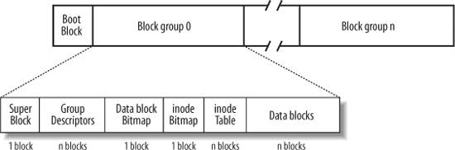
ext2, ext3 i ext4
  Exemple de fitxer: /home/sergi/prova
    S'accedeix al directori arrel. Té un número fix d'inode (2).
    Els directoris contenen una llista dels inodes dels fitxers que conté. S'obté l'inode de /home i així successivament fins a obtenir el inode del fitxer prova.
    No hi ha limit mida del fitxer--> indexació indirecta
    Sistema de fitxers ext. Disc separats en grups de blocs:

Slide 32
ext2, ext3 i ext4
  Cada bloc de grup conté:
    Una còpia de seguretat del superbloc del sistema de fitxers
    Una còpia dels grups de descriptors de grup de blocs
    Un mapa de bits indicant quins blocs estan lliures
    Una mapa de bits indicant quins inodes estan lliures
    Un taula d'inodes (permet accedir als inodes segons el seu número d'inode)
    Blocs de dades
    Ordres tune2fs i fsck
    La mida típica del bloc és de 4Kbytes (és el valor màxim en CPUs de 32 bits).

Slide 33

ext2, ext3 i ext4
Característiques ext2:
  Identificador: 0x83 (Master Boot Record)
  File allocation: bitmap (free space), table (metadata)
  Bad blocks: Table
  Mida màxima de fitxer: 16 GiB - 64 TiB
  Nombre màxim de fitxers: 10¹⁸
  Mida màxima del nom de fitxer: 255 caràcters
  Mida màxima del volum: 2-32 TiB
  Accepta tots els caràcters excepte / i caràcter NUL
  Dates:modification (mtime), attribute modification (ctime), access (atime)
  Permisos: POSIX

Slide 34
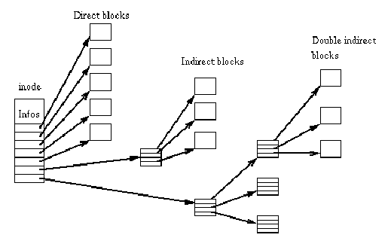
ext2, ext3 i ext4

Slide 35
ext2, ext3 i ext4
Ext3
  Actualment (2009) és el sistema més utilitzat. Compatible amb ext2
  No és el més ràpid però té un bon consum de CPU
  Ext3 és equivalent a ext2 + un seguit de millores:
    Journaling: Soluciona el problema de les inconsistències implementant transaccions (similar a les bases de dades)
    Creixement del sistema de fitxers online
    L'estructura de dades és Htree (versió especialitzada dels arbres B)
  Tant ext2 com ext3 utilitzant les eines de e2fsprogs

Slide 36
ext2, ext3 i ext4
Ext4
  No entra a l'examen LPIC (2009)
  Compatible amb ext3
  Millores:
    Suport de sistemes de fitxers dins a 1024 PiB.
    Millor ús de la CPU
    Suport per a extent
    Millores en les operacions de lectura i escriptura
  Ubuntu 9.10 l'utilitza per defecte en noves instal·lacions
    Algunes eines (p. ex. Partimage) encara no suporten el nou sistema

Slide 37
Crear sistemes de fitxers. mkfs
Front-end per crear sistemes de fitxers de tot tipus
  Sintaxi:
  On:
    filesys: És el nom del dispositiu. Normalment una partició (/dev/sda1, /dev/sda2, /dev/sdc3, /dev/loop0, fitxer imatge...)
    fstype: Permet indicar els tipus de sistema de fitxers a crear.
    fs-options: opcions específiques de cada sistema de fitxers
    -V (-v): és l'opció verbose.
    -c (check): comprova el dispositiu abans de crear el sistema de fitxers.
$ mkfs [-V] [-c] [ -t fstype ] [ fs-options ] filesys [ blocks ]

Slide 38
Crear sistemes de fitxers. mkfs
  Proporciona pel paquet util-linux
  L'eina apunta cap a les eines específiques. Cas ext:
  Les eines per a ext són proporcionades pel paquet e2fsprogs
$ mkfs.ext2 // crear sistemes de fitxers ext2
$ mkfs.ext3 // crear sistemes de fitxers ext3
$ mkfs.ext4 // crear sistemes de fitxers ext4
$ whereis mkfs
mkfs: /sbin/mkfs.minix /sbin/mkfs.msdos /sbin/mkfs /sbin/mkfs.bfs /sbin/mkfs.ext4dev /sbin/mkfs.cramfs /sbin/mkfs.ext2 /sbin/mkfs.ext3
/sbin/mkfs.ext4 /sbin/mkfs.vfat /usr/share/man/man8/mkfs.8.gz
$ dpkg -S /sbin/mkfs.ext2
e2fsprogs: /sbin/mkfs.ext2

Slide 39
Crear sistemes de fitxers. mkfs
Crear un sistema de fitxers ext3
  Normalment es fa sobre una partició (es pot també fer sobre una imatge de disc)
$ sudo mkfs.ext3 /dev/loop1
mke2fs 1.41.9 (22-Aug-2009)
Etiqueta del sistema de fitxers=
Tipus de sistema operatiu: Linux
Mida del bloc=4096 (log=2)
Mida del fragment=4096 (log=2)
64000 nodes-i, 256000 blocs
12800 blocs (5.00%) reservats per al superusuari
Bloc de dades inicial=0
Màxim de blocs del sistema de fitxers=264241152
8 grups de blocs
32768 blocs per grup, 32768 fragments per grup
8000 nodes-i per grup
Còpies de seguretat del superbloc desades en els blocs:
32768, 98304, 163840, 229376
Escriptura de les taules de nodes-i:fet
Creació del registre de transaccions (4096 blocs): fet
Escriptura de la informació dels súperblocs i de comptabilitat del sistema de fitxers:fet
This filesystem will be automatically checked every 38 mounts or 180 days, whichever comes first. Use tune2fs -c or -i to override.
$ sudo mkfs.ext2 -j /dev/loop1

Slide 40
Crear sistemes de fitxers. mkfs
Crear un fs amb diferent mida de bloc
  Comprovar/buscar bloc incorrectes abans de crear el sistema
  Establir una etiqueta
$ sudo mkfs.ext3 -b 2048 /dev/loop1
$ sudo mkfs.ext3 -c /dev/loop1
$ sudo mkfs.ext3 -L etiqueta /dev/loop1

Slide 41
Mkfs. Fitxer de configuració
/etc/mke2fs.conf
$ cat /etc/mke2fs.conf | more
[defaults]
base_features = sparse_super,filetype,resize_inode,dir_index,ext_attr
blocksize = 4096
inode_size = 256
inode_ratio = 16384
[fs_types]
ext3 = {
features = has_journal
}
ext4 = {
features = has_journal,extent,huge_file,flex_bg,uninit_bg,dir_nlink,extra_isize
inode_size = 256
}
...

Slide 42
Crear particions/fitxers swap
Ordre mkswap
  Ordre proporcionada pel paquet util-linux
  Al fitxer /etc/fstab es pot posar el UUID o /dev/loop2
  També pot ser un fitxer imatge de disc.
  Activar la swap:
$ sudo mkswap /dev/loop2
Setting up swapspace version 1, size = 975800 KiB
sense etiqueta, UUID=4922baa2-37f7-4542-96bc-c149b7a52d34
$ sudo dd if=/dev/zero of=/swap.img bs=1024k count=512
$ sudo mkswap /swap.img
$ sudo swapon /swap.img
$ sudo swapon -s
Filename Type Size Used Priority
/dev/sda5 partition 4803392 22952 -1
/swap.img file 524280 0 -2

Slide 43
e2fsprogs
Ordres per treballar amb sistemes ext:
$ dpkg -L e2fsprogs | grep bin
/sbin
/sbin/e2fsck
/sbin/fsck.ext2
/sbin/fsck.ext3
/sbin/fsck.ext4
/sbin/fsck.ext4dev
/sbin/debugfs
/sbin/mke2fs
/sbin/badblocks
/sbin/tune2fs
/sbin/dumpe2fs
/sbin/logsave
/sbin/e2image
/sbin/e2undo
/sbin/mkfs.ext2
/sbin/mkfs.ext3
/sbin/mkfs.ext4
/sbin/mkfs.ext4dev
/sbin/e2label
/sbin/resize2fs
/usr/bin
/usr/bin/chattr
/usr/bin/lsattr
/usr/sbin
/usr/sbin/mklost+found
/usr/sbin/filefrag
/usr/sbin/e2freefrag

Slide 44
e2fsprogs
Les més importants són:
  e2fsck: la versió de fsck per a sistemes de fitxers ext
  mke2fs: la versió de mkfs per a sistemes de fitxers ext
  resize2fs: permet modificar la mida (expandir i comprimir ) en sistemes de fitxers ext
  tune2fs: s'utilitza per canviar paràmetres del sistema de fitxers
  dumpe2fs: mostra la informació dels superblocs i dels grups de bloc
  debugfs: permet veure i modificar estructures internet del sistema de fitxers

Slide 45
Comprovar i reparar sistemes de fitxers. Ordre fsck
Sintaxi:
  On:
    -sAVRTMNP: són les opcions genèriques de fsck
    filesys: És el nom del dispositiu. Normalment una partició (/dev/sda1, /dev/sda2, /dev/sdc3...)
    fstype: Permet indicat els tipus de sistema de fitxers a comprovar. $ man fs
    fs-specific-options: opcions específiques de cada sistema de fitxers
    -C: mostra una barra de progrés
$ fsck [ -sAVRTMNP ] [ -C [ fd ] ] [ -t fstype ] [filesys ... ] [--] [ fs-specific-options ]

Slide 46
Comprovar i reparar sistemes de fitxers. Ordre fsck
Opcions més importants:
  -A: recorre el fitxer /etc/fstab i intenta comprovar tots els sistemes de fitxers.
  -R: es salta el root filesystem si es combina amb -R
  -V: opció verbose
  -N: no executa l'ordre, només mostra les accions a dur a terme.
  -M: no comprovar sistemes de fitxers muntats
Frontend que realment executa
$ fsck.ext2 // comprova sistemes de fitxers ext2
$ fsck.ext3 // comprova sistemes de fitxers ext3
$ fsck.ext4 // comprova sistemes de fitxers ext4
...

Slide 47
Comprovar i reparar sistemes de fitxers. Ordre fsck
Front end
  Realment s'executa e2fsck
  Codis de retorn
$ whereis fsck
fsck: /sbin/fsck.ext4 /sbin/fsck.minix /sbin/fsck /sbin/fsck.ext2 /sbin/fsck.ext4dev /sbin/fsck.nfs /sbin/fsck.cramfs /sbin/fsck.msdos
/sbin/fsck.ext3 /sbin/fsck.vfat /usr/share/man/man8/fsck.8.gz
$ type fsck
fsck is /sbin/fsck
0 - No errors
1 - File system errors corrected
2 - System should be rebooted
4 - File system errors left uncorrected
8 - Operational error
16 - Usage or syntax error
32 - Fsck canceled by user request
128 - Shared library error

Slide 48
e2fsck
Exemple
  Per evitar fer fsck sobre un sistema muntat utilitzeu -M:
$ sudo fsck /dev/loop0
fsck from util-linux-ng 2.16
e2fsck 1.41.9 (22-Aug-2009)
/dev/loop0: net, 19/64000 fitxers, 8450/256000 blocs
$ mkdir loop0
$ sudo mount /dev/loop0 loop0
$ sudo fsck /dev/loop0
fsck from util-linux-ng 2.16
e2fsck 1.41.9 (22-Aug-2009)
/dev/loop0 està muntat.
AVÍS!!! L'execució de l'e2fsck en un sistema de fitxers muntat
pot causar-li danys GREUS.
Esteu segur que voleu continuar? (s/n)?

Slide 49
e2fsck
Forçar el test complet:
  Durant l'arrancada del sistema els sistemes de fitxers es comproven abans de ser muntats, si així s'especificat a /etc/fstab
$ sudo fsck -f /dev/loop0
fsck from util-linux-ng 2.16
e2fsck 1.41.9 (22-Aug-2009)
Pas 1: comprovació de nodes-i, blocs i mides
Pas 2: comprovació de l'estructura del directori
Pas 3: comprovació de la connectivitat dels directoris
Pas 4: comprovació dels nombres de referències
Pas 5: comprovació del resum de la informació del grup
prova: 11/389376 fitxers (0.0% no contigus), 60295/1556645 blocs

Slide 50
e2fsck
Buscar blocks incorrectes
  Hi ha un test més a fons amb -cc
$ sudo fsck -c /dev/sda1
fsck 1.40.2 (12-Jul-2007)
e2fsck 1.40.2 (12-Jul-2007)
Checking for bad blocks (read-only test): done
Pass 1: Checking inodes, blocks, and sizes
Pass 2: Checking directory structure
Pass 3: Checking directory connectivity
Pass 4: Checking reference counts
Pass 5: Checking group summary information
/dev/sda1: ***** FILE SYSTEM WAS MODIFIED *****
/dev/sda1: 11/180864 files (9.1% non-contiguous), 14424/361454 blocks

Slide 51
tune2fs
Permet modificar i consultar alguns dels paràmetres d'un sistema de fitxers ext
  Consultar els paràmetres:
$ sudo tune2fs -l /dev/loop1
tune2fs 1.40.2 (12-Jul-2007)
Filesystem volume name: <none>
Last mounted on: <not available>
Filesystem UUID: 722bdfa0-5e3e-4e2d-b1cd-c90216753f6c
Filesystem magic number: 0xEF53
Filesystem revision #: 1 (dynamic)
Filesystem features: has_journal resize_inode dir_index filetype sparse_super large_file
Filesystem flags: signed directory hash
Default mount options: (none)
Filesystem state: clean
Errors behavior: Continue
...

Slide 52
tune2fs
  Desactivar les comprovacions de disc:
  Canviar cada quants muntatges es comprova el disc:
  Establir una comprovació per interval de temps
    Cada dia:
  Canviar el nombre de vegades que s'ha muntat el disc:
  Crear un journal
$ sudo tune2fs -c0 /dev/sda1
$ sudo tune2fs -c 50 /dev/sda1
$ sudo tune2fs -i d|m|w
$ sudo tune2fs -i 1d /dev/hda2
$ sudo tune2fs -C 1000 /dev/loop1
tune2fs 1.41.9 (22-Aug-2009)
Establiment del nombre de muntatges actual a 1000
$ sudo tune2fs -j /dev/sda2

Slide 53
tune2fs
Blocs reservats per al superusuari
  Per defecte el 5 % dels blocs es reserven per al superusuari
  En disc durs grans podem voler un valor menor. En particions de dades d'usuari podem voler tot l'espai
$ sudo tune2fs -m 1 /dev/loop1
tune2fs 1.41.9 (22-Aug-2009)
Setting reserved blocks percentage to 1% (2559 blocks)

Slide 54
Forçar un fsck a la següent arrancada
Mitjançant un fitxer:
Opció -F de shutdown:
  Forçar un check a cada inici de sistema:
  Canviar la data de l'últim test:
$ sudo touch /forcefsck
$ sudo shutdown -rF now
$ sudo tune2fs -c 1 /dev/hda2
$ date
dl nov 23 12:44:21 CET 2009
$ sudo tune2fs -T 20091122 /dev/loop1
tune2fs 1.41.9 (22-Aug-2009)
Establiment de la darrera comprovació del sistema de fitxers a Sun Nov 22 00:00:00 2009

Slide 55
dumpe2fs
Mostra informació sobre un sistema de fitxers ext
$ sudo dumpe2fs /dev/sda1 | more
Filesystem volume name: <none>
Last mounted on: <not available>
Filesystem UUID: 7f5a86b3-89b8-434c-b2cb-c66b971b247e
Filesystem magic number: 0xEF53
Filesystem revision #: 1 (dynamic)
Filesystem features: has_journal ext_attr resize_inode
dir_index filetype needs_recovery sparse_super large_file
Filesystem flags: signed_directory_hash
Default mount options: (none)
Filesystem state: clean
Errors behavior: Continue
Filesystem OS type: Linux
Inode count: 7028736
Block count: 28103701
Reserved block count: 1405185
Free blocks: 7837674
Free inodes: 6577674
First block: 0
Block size: 4096
Fragment size: 4096
Reserved GDT blocks: 1017
...

Slide 56
dumpe2fs
$ sudo dumpe2fs /dev/sda1 | grep state
Filesystem state: clean
  Obtenir l'estat
  Identificadors del dispositiu amb:
  Etiqueta (| grep name)
  Paginar
$ sudo dumpe2fs /dev/sda1 | grep UUID
Filesystem UUID: 7f5a86b3-89b8-434c-b2cb-c66b971b247e
$ sudo dumpe2fs /dev/sda1 | grep name
...
Filesystem volume name: <none>
$ sudo dumpe2fs /dev/sda1 | grep more
...
Filesystem volume name: <none>

Slide 57
dumpe2fs
Altres exemples
$ sudo dumpe2fs /dev/sda1 | grep created
dumpe2fs 1.41.9 (22-Aug-2009)
Filesystem created: Mon Jul 27 09:30:06 2009
$ sudo dumpe2fs /dev/sda1 | grep Last
dumpe2fs 1.41.9 (22-Aug-2009)
Last mounted on: <not available>
Last mount time: Sun Nov 15 07:36:13 2009
Last write time: Mon Nov 2 11:36:21 2009
Last checked: Mon Nov 2 09:05:39 2009
$ sudo dumpe2fs /dev/sda1 | grep Next
dumpe2fs 1.41.9 (22-Aug-2009)
Next check after: Sat May 1 10:05:39 2010
$ sudo dumpe2fs /dev/sda1 | grep -i "Mount count"
dumpe2fs 1.41.9 (22-Aug-2009)
Mount count: 15
Maximum mount count: 20

Slide 58
debugfs
Depurar sistemes de fitxers ext
  Mode lectura (per defecte)/mode escriptura (opció -w)
  Podeu consultar totes les ordres amb:
  Per sortir utilitzeu q
  “Importar” un fitxer (write)
  Mostrar l'inode d'un fitxer i els blocs
$ sudo debugfs /dev/loop1
debugfs 1.41.9 (22-Aug-2009)
debugfs:
debugfs: help
debugfs: write /etc/network/interfaces interfaces
Allocated inode: 13
debugfs: stat interfaces

Slide 59
debugfs
Recuperar un fitxer esborrat
debugfs: write /etc/network/interfaces interfaces
Allocated inode: 13
debugfs: cat interfaces
auto lo
iface lo inet loopback
debugfs: rm interfaces
debugfs: lsdel
Inode Owner Mode Size Blocks Time deleted
13 0 100644 32 1/ 1 Mon Nov 23 13:29:23 2009
1 deleted inodes found.
debugfs: undelete <13> interfaces_recuperat

Slide 60
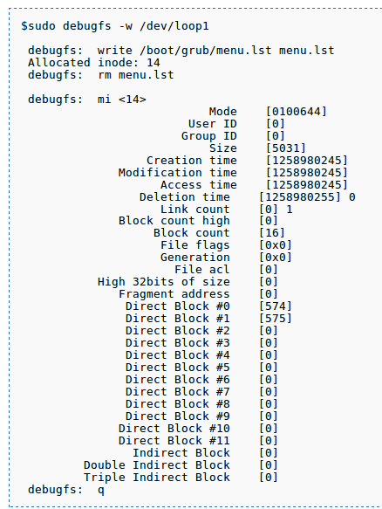
Exemple. Debugfs + fsck
Exemple a la wiki

Slide 61
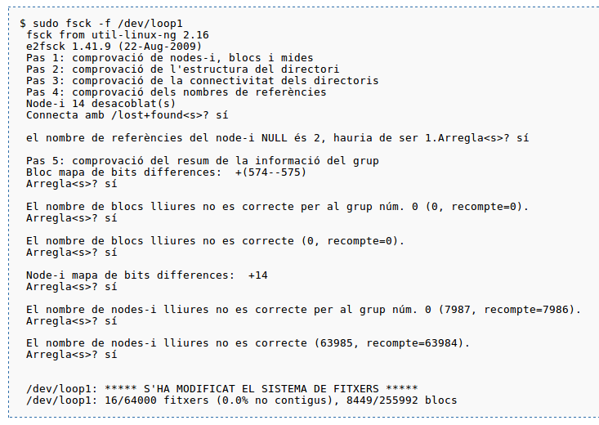
Exemple. debugfs + fsck

Slide 62
Muntar un sistema de fitxers. Ordre mount
Sintaxi
  Consulta:
  On les opcions són:
    -l: Mostra el mateix resultat que sense -l
    -V: Mostra la versió
    -h: Mostra l'ajuda.
  Sense opcions mostra els dispositius muntats. Fitxer /etc/mtab
$ mount [-lhV]
$ mount
/dev/sda1 on / type ext3 (rw,relatime,errors=remount-ro)
proc on /proc type proc (rw)
none on /sys type sysfs (rw,noexec,nosuid,nodev)
none on /sys/fs/fuse/connections type fusectl (rw)
none on /sys/kernel/debug type debugfs (rw)
...

Slide 63
Muntar un sistema de fitxers. Ordre mount
Sintaxi
    -f: Mode fake. No executa realment el muntatge. Útil combinat amb -v
    -n: Munta sense escriure a /etc/mtab
    -r: Munta el sistema de fitxers en mode només lectura (-r readonly)
    -s: ignora les opcions que no siguin correctes.
    -v: mode verbose
    -w: Munta el sistema de fitxers en mode lectura/escriptura
$ mount [-fnrsvw] [-t vfstype] [-o options] device dir

Slide 64
Muntar un sistema de fitxers. Ordre mount
$ cat /proc/filesystems
$ man fs
$ man mount
Sistemes de fitxers
  Opcions
    No específiques del sistema de fitxers: consulteu la secció FILESYSTEM INDEPENDENT MOUNT OPTIONS del manual de mount
    Específiques del sistema de fitxers: consulteu la secció FILESYSTEM SPECIFIC MOUNT OPTIONS
  Exemple:
$ sudo mount /dev/sda1 carpeta_on_muntar_dispositiu

Slide 65
Mount. Opcions
Independents del sistema de fitxers
    async: Els accessos d'entrada/sortida (I/O) poden ser asíncrons.
    sync: Els accessos d'entrada/sortida (I/O) són síncrons.
    atime: Modifica la marca de temps (timestamp) a cada accés. Aquesta opció s'aplica per defecte
    noatime: el contrari de l'anterior.
    auto: Es pot muntar amb l'opció -a
    noauto: Cal muntar-lo explícitament.
    context: Relacionat amb selinux
    defaults: utilitzar les opcions per defecte, que són: rw, suid, dev, exec, auto, nouser i async

Slide 66
Mount. Opcions
    dev: Interpreta els fitxer de dispositiu del sistema de fitxers a muntar
    nodev: No interpreta els fitxer de dispositiu del sistema de fitxers a muntar
    diratime: Modifica la marca de temps (timestamp) a cada accés al directory .És l'opció per defecte
    nodiratime: el contrari de l'anterior.
    exec: permet l'execució de fitxers binaris (executables) del sistema de fitxers muntat
    noexec: el contrari de l'anterior.
    group: permet a un usuari ordinari muntar el dispositiu si pertany al grup del fitxer de dispositiu. Implica les opcions nosuid i nodev

Slide 67
Mount. Opcions
    encryption: permet muntar un sistema de fitxers xifrat. s'utiliza conjuntament amb l'opció loop
    keybits: especifica la mida en bits de la clau de xifratge
    _netdev: indica que el dispositiu es pot muntar només si tenim accés a la xarxa. Evita que s'intenti muntar el dispositiu si no tenim encara xarxa.
    nofail: no mostra missatges d'error si el dispositiu no existeix.
    relatime: Actualitza les marques de temps mtime i ctime
    norelatime: el contrari de l'anterior
    relatime: desactiva noatime i relatime
    suid: permet utilitzar els bits SUID i GID
    nosuid: el contrari de l'anterior

Slide 68
Mount. Opcions
  owner: permet a un usuari ordinari muntar el dispositiu si es propietari del fitxer de dispositiu. Implica les opcions nosuid i nodev
  remount: permet tornar a muntar un dispositiu que ja està muntat.
  ro: muntar en mode només lectura
  rw: muntar en mode lectura/scriptura
  user: Consulteu el següent apartat
  nouser: el contrari de l'anterior
  users: Consulteu el següent apartat

Slide 69
Opcions ext
  Sistemes ext
    acl/noacl: Permet muntar un sistema de fitxers ext amb suport per a ACLs (POSIX Access Control Lists)
    check=none/nocheck: No comprova el sistema de fitxers (vegeu fsck) durant el muntatge. Comportament per defecte.
    debug: mostra informació de depuració
    errors=continue / errors=remount-ro / errors=panic: Que fer si hi ha un error.
    grpid or bsdgroups / nogrpid or sysvgroups: Quin identificador de grup dels nous fitxers. Normalment és el grup de l'usuari. Si s'estableix grpid s'escull el grup de la carpeta on es col·loca el fitxer
    grpquota / noquota / quota / usrquota: Aquestes opcions s'accepten però són ignorades.

Slide 70
Opcions vfat
En quins permisos es munten?
  umask=value: estableix la mascara amb que es munten el fitxers (consulteu umask). Per exemple, umask=027 munta el fitxers amb els permisos 750 (-rwxr-x---).
  dmask=value: Similar a umask, però estableix la mascarà només per als directoris
  fmask=value: Similar a umask, però estableix la mascarà només per als fitxers
  conv=code: Opcions del valor code:
    b o binary: no modifica els continguts del fitxer
    t o text: Autoconverteix els formats de fitxers de DOS (o MAC) a Linux (end-of-line characters).
    a o auto: aplica la conversió inclòs en fitxers binaris.

Slide 71
Unitats de Windows
Cal cercar-les amb fdisk
  Crear un punt de muntatge a /mnt i editar fstab
$ sudo fdisk -l
...
/dev/hda2 * 384 4744 35029732+ c W95 FAT32 (LBA)
...
$ sudo mkdir /media/windows
$ sudo cp /etc/fstab /etc/fstab_backup
$ gksudo gedit /etc/fstab
o
$ sudo vi /etc/fstab

Slide 72
Muntar dispositius sense ser superusuari
  Normalment només el superusuari pot muntar
  Excepció: si al fitxer /etc/fstab s'indica l'opció
    user: aleshores qualsevol usuari pot muntar aquell dispositiu.
    Desmuntar: només pot l'usuari que ha muntat excepte si:
    users: igual que user però a més poden desmuntar
    owner: especificar l'usuari. Aquest pot muntar i desmuntar
    group: els membres del grup poden muntar i desmuntar
/dev/cdrom /cd iso9660 ro,user,noauto,unhide
$ sudo mount /dev/cdrom

Slide 73
Dispositius de loop
  Consultar l'estat de tots els dispositius de loopback:
  Consultar els dispositius de loopback associats a un fitxer:
$ sudo losetup -a
/dev/loop0: [0016]:4572416 (/home/sergi/ubuntu-9.10-desktop-i386.iso)
/dev/loop1: [0016]:4572421 (/home/sergi/ProvesDiscs/images/100MB.img)
/dev/loop5: [0016]:4571691 (/home/sergi/ProvesDiscs/images/1GB.img)
/dev/loop7: [0016]:4572363 (/home/sergi/minipart), encryption aes (type 18)
$ sudo losetup -j /home/sergi/minipart
/dev/loop7: [0016]:4572363 (/home/sergi/minipart), encryption aes (type 18)

Slide 74
Particions xifrades amb losetup
Passos a seguir
  Afegiu la línia
$ dd if=/dev/urandom of=minipart bs=1M count=100
$ sudo modprobe cryptoloop
$ sudo losetup -e aes /dev/loop7 minipart
$ sudo mkfs -t ext3 /dev/loop7
$ mkdir ~/Privat
$ sudo vi /etc/fstab
/dev/loop7 /home/sergi/Privat ext3 noauto,noatime,encryption=aes,rw,exec,user,async 0 0
$ mount Privat
$ sudo chown -R sergi:sergi Privat
Per desmuntar:
$ umount Privat
$ sudo losetup -d /dev/loop7

Slide 75
Muntar els dispositius del fitxer /etc/fstab
Opció -a
  Munta tots els dispositius del fitxer /etc/fstab
    Excepte els marcats com a noauto
  Si ja està muntat no fa res
  Les opcions són les mateixes excepte
    -t: Indica quins sistemes de fitxers NO muntar
    -F: Munta els dispositius en paral·lel (fork)
$ sudo mount -a

Slide 76
Altres opcions
Permet moure de lloc un punt de muntatge
  Opció -move (-M)
Frontend d'altres ordres (NTFS)
  Muntar un dispositiu per etiqueta o UUID
    Es poden utilitzar les opcions -L label per muntar per etiqueta i -U uuid per muntr per UUID.
$ mount --move olddir newdir
$ whereis mount
mount: /bin/mount /sbin/mount.fuse /sbin/mount.ntfs /sbin/mount.ntfs-3g /usr/share/man/man8/mount.8.gz /usr/share/man/man2/mount.2.gz

Slide 77
Ordre umount
Ordre contraria a mount. Ús similar. La sintaxi és:
  IMPORTANT: Per desmuntar poden especificar el punt de muntatge o el dispositiu, però no tots dos.
  Paràmetres similars a mount. Cal destacar però:
    Desmuntar tot (-a): Cal tenir en comte que no intenta desmuntar tots els sistemes de fitxers especificats al fitxer /etc/fstab sinó que desmunta el sistemes de fitxers especificats a /etc/mtab. Cal tenir en compte que sistemes crítics com l'arrel no es podran desmuntar.
    Forçar el desmuntatge (-f): Força a fer la operació de desmuntatge. De totes maneres, acostuma a fallar si hi ha fitxers utilitzant el punt de muntatge. Es útil per desmuntar NFS quan el servidor NFS ha esdevingut inaccessible.
$ umount [-afnrv] [-t fstype] [device | mountpoint]

Slide 78
Ordre umount
  Si falla el desmuntatge intentar tornar a muntar com només lectura (-r): Si no pot desmuntar intenta que el sistema de fitxers al menys sigui de només lectura.
  Cal recordar que els usuaris ordinaris no poden desmuntar a no ser que el punt de muntatge l'hagin muntat ells o que s'especifiqui el contrari amb les opcions user, users, owner o group

Slide 79
Fitxer /etc/fstab
Configuració dels punts de muntatge
  Especifica les unitats que volem muntar durant l'arrancada del sistema i també quins usuaris poden o no muntar els dispositius disponibles.
$ cat /etc/fstab
# /etc/fstab: static file system information.
#
# <file system> <mount point> <type> <options> <dump> <pass>
proc /proc proc defaults 0 0
# /dev/sda2
UUID=2a1f0d8f-bbd6-4f13-a393-ddfc08f8a73d / ext3 defaults,errors=remount-ro 0 1
# /dev/sda6
UUID=5823fa22-630a-4674-9288-b39d647b61bc /home ext3 defaults 0 2
# /dev/sda1
UUID=2423-14FE /media/sda1 vfat defaults,utf8,umask=007,gid=46 0 1
# /dev/sdb1
UUID=49fbc8a3-c70b-4b7a-9427-0fcfb77fdf66 /linux2 ext3 defaults,errors=remount-ro 0 2
# /dev/sda5
UUID=dc2056d5-a39f-41fb-a804-a7e30c008a17 /var ext3 defaults 0 2
# /dev/sda7
UUID=41e12fe4-496a-4d50-b3a0-c09ec858ef75 none swap sw 0 0
/dev/hdc /media/cdrom0 udf,iso9660 user,noauto,exec 0 0

Slide 80
Fitxer /etc/fstab
  Primer camp (device): Descriu el dispositiu local que s'ha de muntar o el sistema de fitxers remot. Hi ha diferents formats. Exemples:
    /dev/cdrom: cdrom
    /dev/sdb7: Partició lògica del segon disc dur
    192.168.0.3:/mnt: Sistema de fitxers remot amb NFS
    UUID=49fbc8a3-c70b-4b7a-9427-0fcfb77fdf66: Identificador únic de la partició
    LABEL=<label>: Label del dispositiu
  Segon camp (fs_file, punt de muntatge): Punt de muntatge del dispositiu. Veieu mount. Els espais es poden escapar amb ‘\040’. Els punts de muntatge swap no existeixen i per aquesta raó s'indica amb none

Slide 81
Fitxer /etc/fstab
  Tercer camp (fs_vfstype): tipus de sistema de fitxers. Es suporten un munt de sistemes de fitxers. Consulteu-los amb $man fs o $ man mount. Si poseu auto el nucli intentarà esbrinar quin tipus de sistema de fitxers utilitza el dispositiu. Cal tenir en compte però que no funciona a tots els sistemes de fitxers
  Quart camp (fs_mntops): Opcions de muntatge separades per coma. Consulteu la comanda mount per conèixer les opcions possibles o el manuals de NFS per a les opcions de NFS
  Cinquè Camp (fs_freq): Utilitzat per la comanda dump. El valor de 0 indica que no s'ha de fer un dump del sistema de fitxers.
  Sisè camp: l'ordre en que es fan els checks durant l'arrancada del sistema. La comanda fsck és la encarregada de per les comprovacions. Un valor 0 indica que no es farà una comprovació del sistema abans de muntar.

Slide 82
UUID
Com calcular/obtenir el UUID?
  Abans hi havia l'ordre vol_id. Ara:
$ sudo blkid
/dev/sda1: UUID="8b669217-d286-4a45-be7e-69c5f0f29090" TYPE="ext3"
/dev/sda5: UUID="c4abc7f8-3ead-401d-b93d-8a17efbbc82f" TYPE="swap"
/dev/sdb1: LABEL="SISTEMA" UUID="50B8-ADD2" TYPE="vfat"
/dev/sdb3: UUID="db29ee49-9363-4978-b81d-a94bdaff2354" TYPE="ext4"
/dev/sdb4: UUID="86070dd9-7b19-4548-bd40-9fb87f719b3a" TYPE="swap"
/dev/sdb5: UUID="44704f1a-0453-40b7-8a2e-209f594e7b4f" TYPE="ext3"

Slide 83
Fitxer /etc/mtab
Equivalent a l'ordre mount en mode consulta:
$ cat /etc/mtab
/dev/sda1 / ext3 rw,relatime,errors=remount-ro 0 0
proc /proc proc rw 0 0
none /sys sysfs rw,noexec,nosuid,nodev 0 0
none /sys/fs/fuse/connections fusectl rw 0 0
none /sys/kernel/debug debugfs rw 0 0
none /sys/kernel/security securityfs rw 0 0
udev /dev tmpfs rw,mode=0755 0 0
none /dev/pts devpts rw,noexec,nosuid,gid=5,mode=0620 0 0
none /dev/shm tmpfs rw,nosuid,nodev 0 0
none /var/run tmpfs rw,nosuid,mode=0755 0 0
none /var/lock tmpfs rw,noexec,nosuid,nodev 0 0
none /lib/init/rw tmpfs rw,nosuid,mode=0755 0 0
binfmt_misc /proc/sys/fs/binfmt_misc binfmt_misc rw,noexec,nosuid,nodev 0 0
gvfs-fuse-daemon /home/sergi/.gvfs fuse.gvfs-fuse-daemon rw,nosuid,nodev,user=sergi 0 0
/dev/loop0 /home/sergi/Documents/LPI/lpi/Materials/Examen_101/104.1/loop0 ext3 rw 0 0

Slide 84
Fitxer /proc/mounts
Torna a mostrar els punts de muntatge actuals
$ cat /proc/mounts
rootfs / rootfs rw 0 0
none /sys sysfs rw,nosuid,nodev,noexec,relatime 0 0
none /proc proc rw,nosuid,nodev,noexec,relatime 0 0
udev /dev tmpfs rw,relatime,mode=755 0 0
/dev/disk/by-uuid/7f5a86b3-89b8-434c-b2cb-c66b971b247e / ext3 rw,relatime,errors=remount-ro,data=writeback 0 0
none /sys/kernel/security securityfs rw,relatime 0 0
none /sys/fs/fuse/connections fusectl rw,relatime 0 0
none /sys/kernel/debug debugfs rw,relatime 0 0
none /dev/pts devpts rw,nosuid,noexec,relatime,gid=5,mode=620,ptmxmode=000 0 0
none /dev/shm tmpfs rw,nosuid,nodev,relatime 0 0
none /var/run tmpfs rw,nosuid,relatime,mode=755 0 0
none /var/lock tmpfs rw,nosuid,nodev,noexec,relatime 0 0
none /lib/init/rw tmpfs rw,nosuid,relatime,mode=755 0 0
binfmt_misc /proc/sys/fs/binfmt_misc binfmt_misc rw,nosuid,nodev,noexec,relatime 0 0
gvfs-fuse-daemon /home/sergi/.gvfs fuse.gvfs-fuse-daemon rw,nosuid,nodev,relatime,user_id=1000,group_id=1000 0 0
/dev/loop0 /home/sergi/Documents/LPI/lpi/Materials/Examen_101/104.1/loop0 ext3 rw,relatime,errors=continue,data=writeback 0 0
gvfs-fuse-daemon /home/bego/.gvfs fuse.gvfs-fuse-daemon rw,nosuid,nodev,relatime,user_id=1001,group_id=1001 0 0

Slide 85
Reiserfs
ReiserFS és un sistema d'arxius de propòsit general
  Dissenyat i implementat per un equip de l'empresa Namesys. El projecte està liderat per Hans Reiser (d'aquí l'origen del nom).
  ReiserFS és suportat pel nucli Linux a partir de la versió 2.4.1 de Linux.
  Actualment s'està treballant en la versió 4 de reiser.
  Característiques:
    Jurnaling.
    Reparticionament amb el sistema de fitxer muntat
    Tail packing: redueix la fragmentació interna

Slide 86
reiserFS
$ dpkg -S /sbin/mkfs.reiserfs
reiserfsprogs: /sbin/mkfs.reiserfs
$ sudo apt-get install reiserfsprogs
$ dd if=/dev/zero of=~/reiserfs.img bs=1024k count=100
$ mkfs.reiserfs -f /home/sergi/reiserfs.img
mkfs.reiserfs 3.6.21 (2009 www.namesys.com)
...
/home/sergi/reiserfs.img is not a block special device
Continue (y/n):y
Guessing about desired format.. Kernel 2.6.31-14-generic is running.
Format 3.6 with standard journal
Count of blocks on the device: 25600
Number of blocks consumed by mkreiserfs formatting process: 8212
Blocksize: 4096
Hash function used to sort names: "r5"
Journal Size 8193 blocks (first block 18)
Journal Max transaction length 1024
inode generation number: 0
UUID: 1c1f6da6-01e1-4ac4-8239-3f607ba47bd7
Initializing journal - 0%....20%....40%....60%....80%....100%
Syncing..ok
ReiserFS is successfully created on /home/sergi/reiserfs.img.
$ sudo mkdir /mnt/reiserfs
$ sudo mount -o loop /home/sergi/reiserfs.img /mnt/reiserfs
Creació d'un sistema de fitxers

Slide 87
XFS
XFS
  Sistema d'arxius d'alt rendiment de 64 bits amb journaling.
  Creat per SGI (antic Silicon Graphics Inc.), per a la seva pròpia implementació de Unix, anomenada IRIX.
  Al maig de 2000, el SFI va alliberar XFS sota una llicència lliure.
  XFS va ser incorporat a Linux a partir de la versió 2.4.25.

Slide 88
XFS
Característiques de XFS són:
  Extended attributes
  ACL
  Quotes
  B+ trees
  Sistema de fitxers de 64 bits (suporta particions i fitxers extremament grans). La mida teòrica màxima de la partició és 9 exabyte.
  Però quan s'executa en un sistema de 32 bits, el seu és de 16 Terabytes

Slide 89
XFS
Exemple de creació d'un sistema de fitxers:
  xfs-info:
$ cd
$ dd if=/dev/zero of=xfs.img bs=1024k count=100
$ sudo losetup /dev/loop1 /home/sergi/xfs.img
$ mkfs.xfs -f /dev/loop1
$ sudo mkdir /mnt/xfs/
$ sudo mount /dev/loop1 /mnt/xfs/
$ ls -la /mnt/xfs
total 4
drwxr-xr-x 2 root root 6 2009-11-25 20:41 .
drwxr-xr-x 3 root root 4096 2009-11-25 20:40 ..
$ xfs_info /mnt/xfs
meta-data=/dev/loop1 isize=256 agcount=4, agsize=6400 blks
= sectsz=512 attr=2
data = bsize=4096 blocks=25600, imaxpct=25
= sunit=0 swidth=0 blks
naming =version 2 bsize=4096 ascii-ci=0
log =internal bsize=4096 blocks=1200, version=2
= sectsz=512 sunit=0 blks, lazy-count=0
realtime =none extsz=4096 blocks=0, rtextents=0

Slide 90
du
Disk usage
  Espai que ocupa en disc un fitxer o conjunt de fitxers
    Recordeu la problemàtica de les mides dels fitxers (--block-size i --apparent-size)
    La mida per defectes és kbytes
    Human readable (-h)
    Mostrar tot -a (per defecte només carpetes i subcarpetes)
    Es pot mostrar un total amb l'opció -c
$ du /home/sergi/ProvesDiscs/images/1GB.img
1025012 /home/sergi/ProvesDiscs/images/1GB.img
$ du -h /home/sergi/ProvesDiscs/images/1GB.img
1001M /home/sergi/ProvesDiscs/images/1GB.img

Slide 91
df
Mostra l'espai lliure de disc
  O el que és el mateix, l'espai de disc utilitzat pels sistemes de fitxers muntats
    La mida per defecte és blocs del nucli (1024bytes)
    També hi ha l'opció Human readable (-h), la opció -a (mostra tots els dispositius), l'opció -H (dades en múltiples de 1000, SI) i –block-size i --apparent-size
$ df
S. fitxers Blocs 1K En ús Lliures %Ús Muntat a
/dev/sda1 110650276 81828724 23200812 78% /
udev 1026064 328 1025736 1% /dev
none 1026064 708 1025356 1% /dev/shm
none 1026064 220 1025844 1% /var/run
none 1026064 0 1026064 0% /var/lock
none 1026064 0 1026064 0% /lib/init/rw

Slide 92

http://creativecommons.org/licenses/by/3.0/deed.ca

